Slide 1
BÀI 5
QUÝ TRỌNG THỜI GIAN

Slide 2

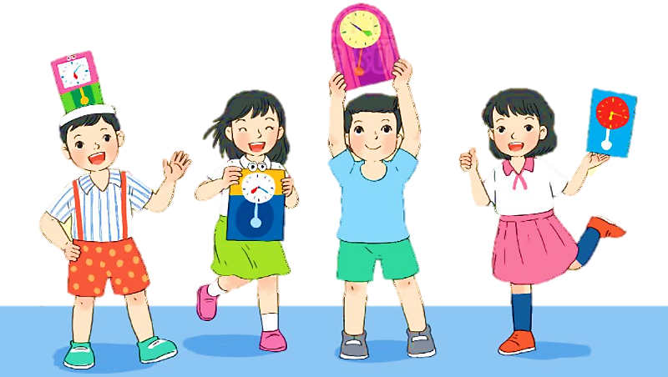
KHỞI ĐỘNG
Tích tắc! Tích tắc! Đồng hồ quả lắc Tích tắc đêm ngày Không ngừng phút giây.
Tích tắc! Tích tắc! Đồng hồ luôn nhắc: Học, chơi, ăn, ngủ Có giờ có giấc.
Tích tắc! Tích tắc! Đồng hồ luôn nhắc Từng phút từng giờ Quý hơn vàng bạc.
Tác giả: Đinh Xuân Tửu
ĐỒNG HỒ QUẢ LẮC

Slide 3

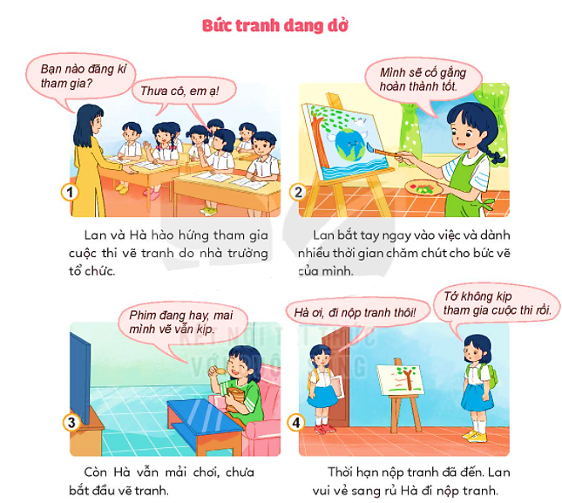
KHÁM PHÁ
Bức tranh dang dở
Thảo luận nhóm 2 và
trả lời câu hỏi: ( 3 phút)
+ Câu chuyện nhắc đến hai nhân vật nào?
+ Qua tranh các con có đoán được câu chuyện kể về nội dung gì không?
Lan và Hà hào hứng tham gia cuộc thi vẽ tranh do nhà trường tổ chức.
Lan bắt tay ngay vào việc và dành nhiều thời gian chăm chút cho bức vẽ của mình.
Còn Hà vẫn mải chơi, chưa bắt đầu vẽ tranh.
Thời hạn nộp tranh đã đến. Lan vui vẻ sang rủ Hà đi nộp tranh.

Slide 4
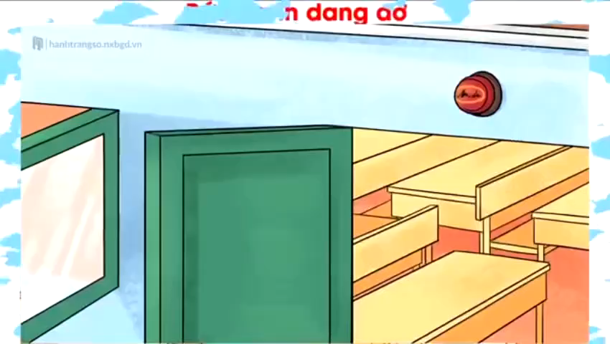

Slide 5

Bức tranh dang dở
KHÁM PHÁ
1
Kể chuyện theo tranh và trả lời câu hỏi:
Lan và Hà hào hứng tham gia cuộc thi vẽ tranh do nhà trường tổ chức.
Lan bắt tay ngay vào việc và dành nhiều thời gian chăm chút cho bức vẽ của mình.
- Theo em, vì sao cần quý trọng thời gian?
- Vì sao Lan kịp hoàn thành bức tranh còn Hà bỏ lỡ cơ hội tham gia cuộc thi?
Quý trọng thời gian giúp chúng ta hoàn thành công việc với kết quả tốt nhất.
→ Vì Lan chăm chỉ, dành nhiều thời gian chăm chút cho bức vẽ. Còn Hà mải chơi, bắt đầu vẽ tranh muộn.
Còn Hà vẫn mải chơi, chưa bắt đầu vẽ tranh.
Thời hạn nộp tranh đã đến. Lan vui vẻ sang rủ Hà đi nộp tranh.

Slide 6
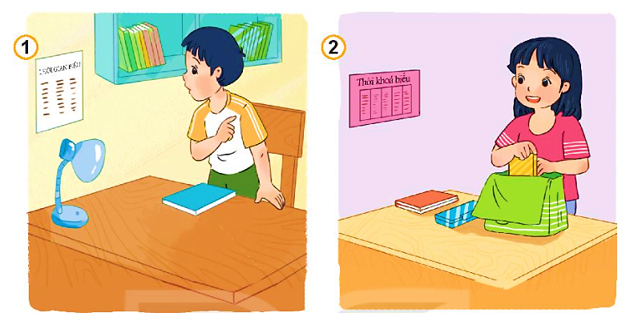
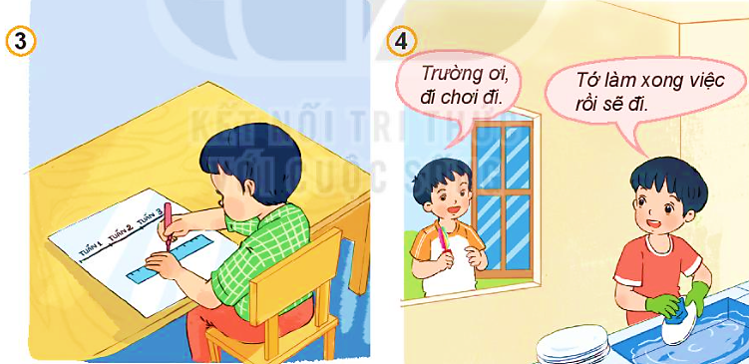
2
Thảo luận nhóm 4 ( 3’) trả lời câu hỏi:
Quan sát tranh và trả lời câu hỏi:
KHÁM PHÁ
Nêu nhận xét của em về việc sử dụng thời gian của các bạn trong tranh.
Hải luôn thực hiện các việc trong ngày theo thời gian biểu.
Liên luôn chuẩn bị sách vở từ tối hôm trước.
Huy thường đặt ra kế hoạch học tập và phấn đấu hoàn thành.
Trường luôn hoàn thành xong mọi việc rồi mới đi chơi.

Slide 7
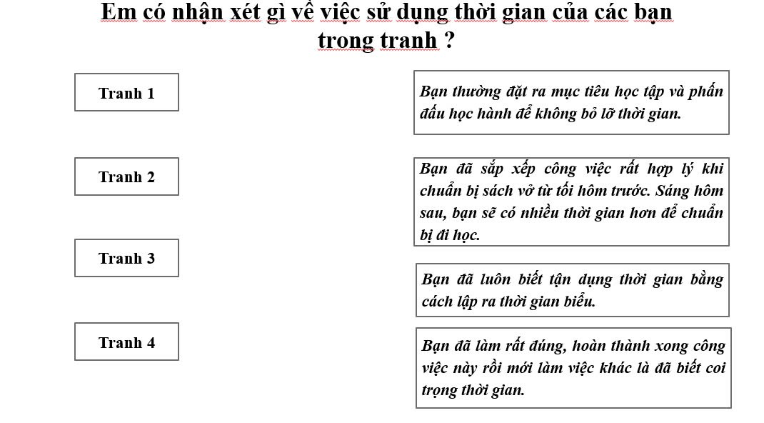
2
Thảo luận nhóm 4 ( 3’) trả lời câu hỏi:
KHÁM PHÁ
Nêu nhận xét của em về việc sử dụng thời gian của các bạn trong tranh.

Slide 8
Em có nhận xét gì về việc sử dụng thời gian của các bạn trong tranh ?
Tranh 1
Bạn thường đặt ra mục tiêu học tập và phấn đấu học hành để không bỏ lỡ thời gian.
Tranh 2
Bạn đã sắp xếp công việc rất hợp lý khi chuẩn bị sách vở từ tối hôm trước. Sáng hôm sau, bạn sẽ có nhiều thời gian hơn để chuẩn bị đi học.
Tranh 3
Bạn đã luôn biết tận dụng thời gian bằng cách lập ra thời gian biểu.
Tranh 4
Bạn đã làm rất đúng, hoàn thành xong công việc này rồi mới làm việc khác là đã biết coi trọng thời gian.

Slide 9
2
Quan sát tranh và trả lời câu hỏi:
KHÁM PHÁ
Nêu nhận xét của em về việc sử dụng thời gian của các bạn trong tranh.
Hải luôn thực hiện các việc trong ngày theo thời gian biểu.
Liên luôn chuẩn bị sách vở từ tối hôm trước.
Huy thường đặt ra kế hoạch học tập và phấn đấu hoàn thành.
Trường luôn hoàn thành xong mọi việc rồi mới đi chơi.
Quý trọng thời gian là biết sử dụng thời gian một cách tiết kiệm và hợp lí.

Slide 10
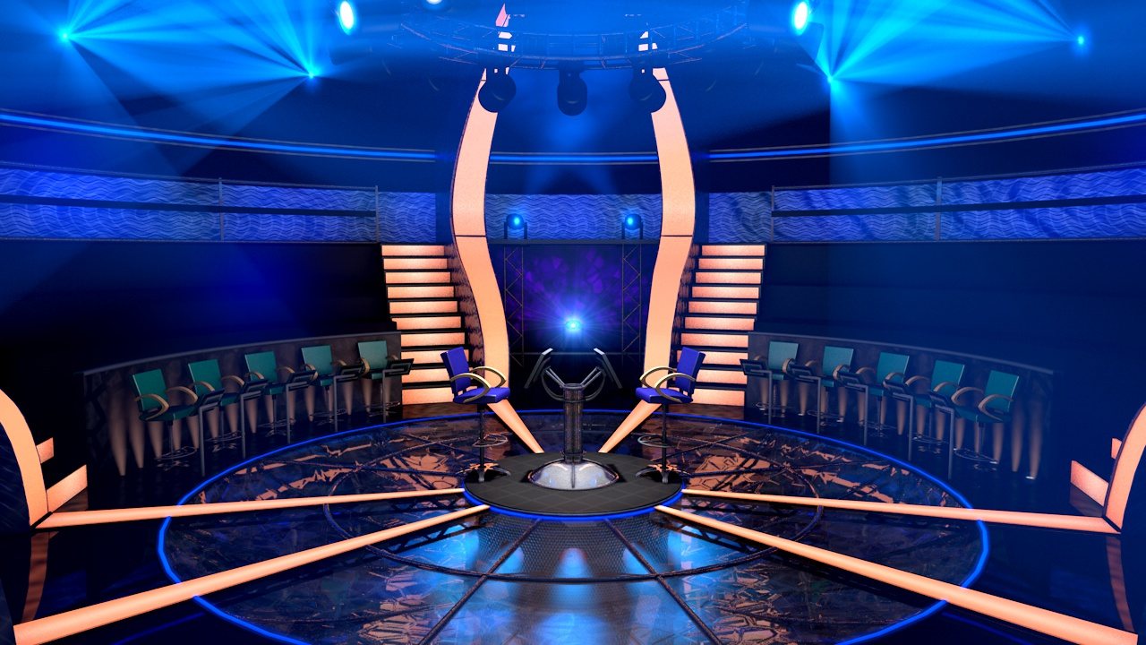

Slide 11
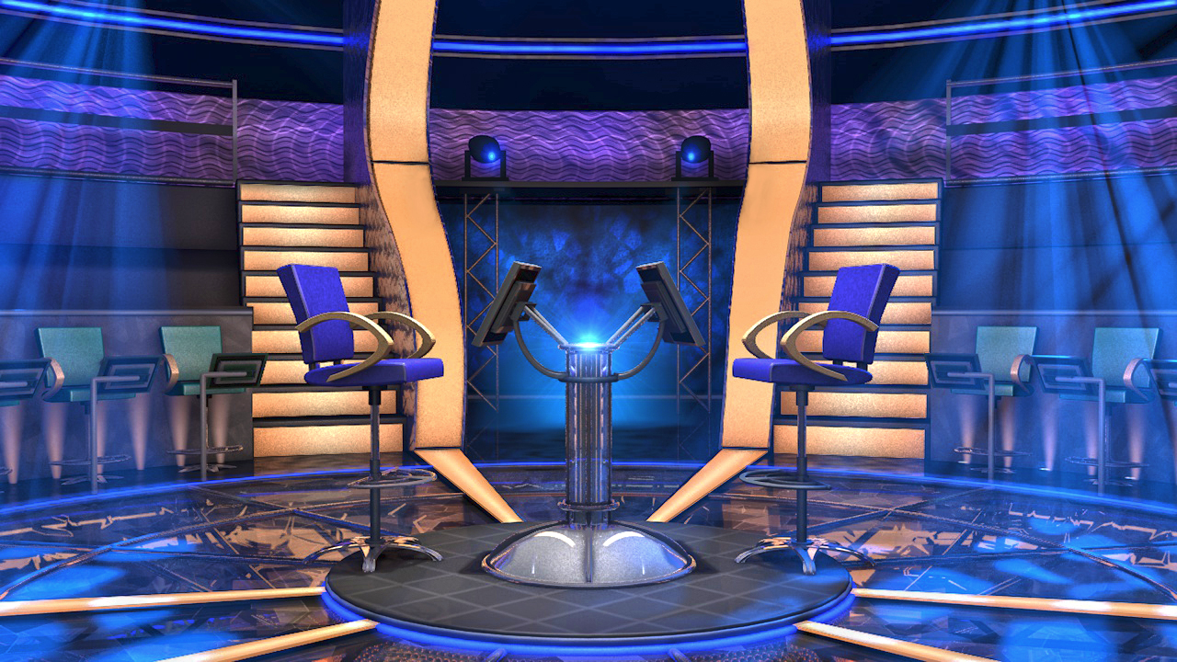





Question BGM
Câu hỏi 1. Việc làm nào thể hiện sự quý trọng thời gian?
Q Select
$1,000,000
Q Right
$500,000
$250,000
CLOSE
Q Wrong
$100,000
$50,000
00
$25,000
START
TIMER
$16,000
$8,000
IS THAT YOUR FINAL ANSWER?
END
$4,000
$200
$2,000
YES
NO
$1,000
Mải xem tivi không học bài.
Sắp xếp thời gian biểu hợp lý.
$500
A
B
$300
1
2
$200
Mải chơi game quên làm
bài tập về nhà.
Đi đá bóng không dọn dẹp
nhà cửa giúp bố mẹ.
$100
C
D
CORRECT ANSWER
END
CONTINUE
Bắt đầu

Slide 12
Question BGM
Câu hỏi 2. Em sẽ làm gì khi thấy bạn mải chơi quên làm bài tập về nhà?
Q Select
$1,000,000
Q Right
$500,000
$250,000
CLOSE
Q Wrong
$100,000
$50,000
00
$25,000
START
TIMER
$16,000
$8,000
IS THAT YOUR FINAL ANSWER?
END
$4,000
$200
$2,000
YES
NO
$1,000
Khuyên bạn về nhà làm bài tập.
Chơi cùng bạn.
$500
A
B
$300
1
2
$200
Làm bài tập hộ bạn.
$100
C
CORRECT ANSWER
END
CONTINUE
Bắt đầu

Slide 13
Question BGM
Câu hỏi 3. Vì sao thời gian còn quý hơn vàng, bạc?
Q Select
$1,000,000
Q Right
$500,000
$250,000
CLOSE
Q Wrong
$100,000
$50,000
00
$25,000
START
TIMER
$16,000
$8,000
IS THAT YOUR FINAL ANSWER?
END
$4,000
$200
$2,000
YES
NO
$1,000
Vì thời gian có thể lấy lại được.
Vì thời gian trôi đi là không thể
lấy lại được.
$500
A
B
$300
1
2
$200
Vì thời gian có thể dừng lại được.
$100
C
CORRECT ANSWER
END
CONTINUE
Bắt đầu

Slide 14



